Slide 2
Lhaní
Cvičení: Řekněte druhému tři věty. Dvě jsou o vás pravdivé a třetí je lživá. Druhý má uhádnout, která je ta lživá.
Podle čeho poznáte lháře?
Udělejte cvičení znovu

Slide 3
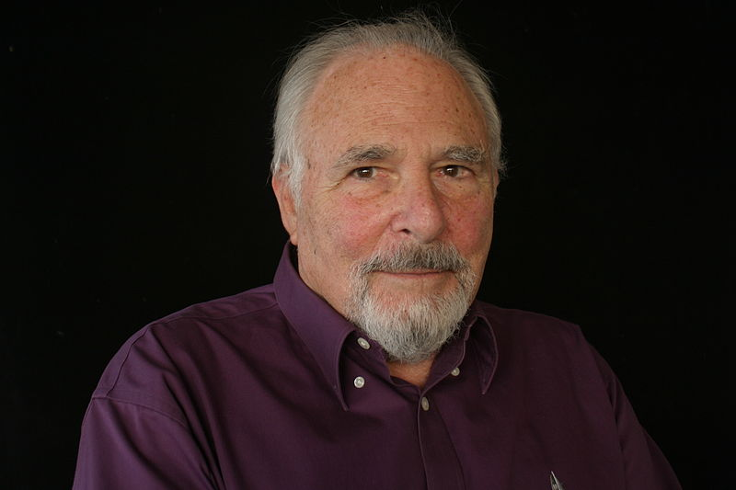
Kdo je Paul Ekman?
Co je to mikro výraz tváře?
Co je to hotspot?

Slide 4
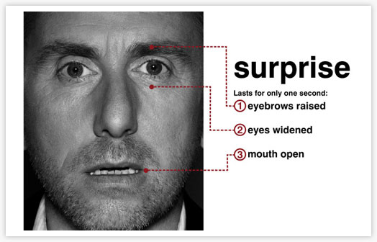

Slide 6
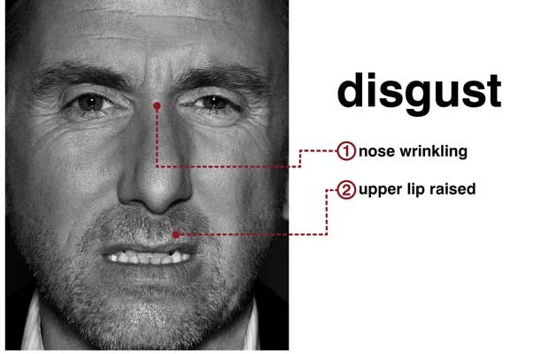

Slide 7
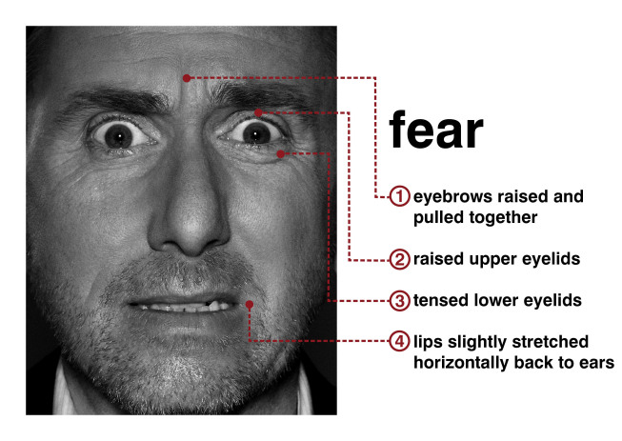

Slide 8
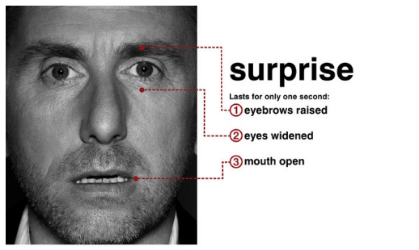

Slide 9
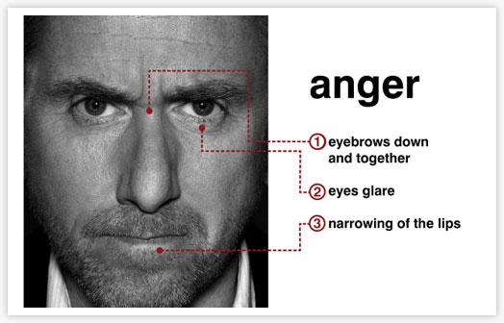

Slide 10
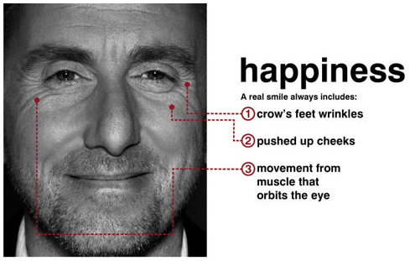

Slide 11
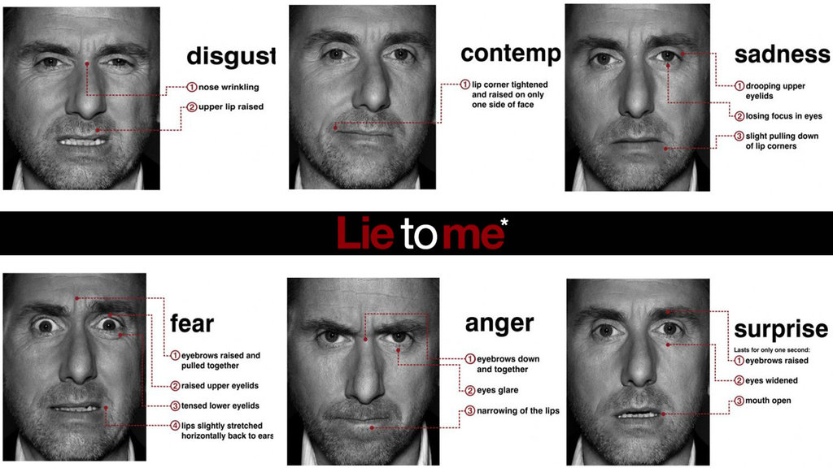

Slide 12
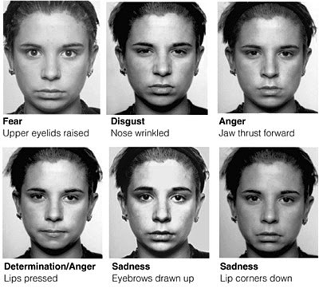

Slide 13
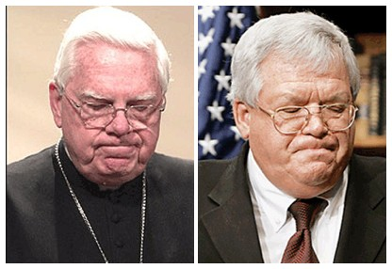
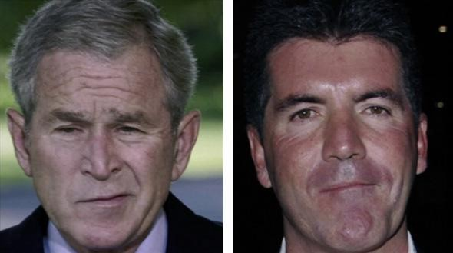
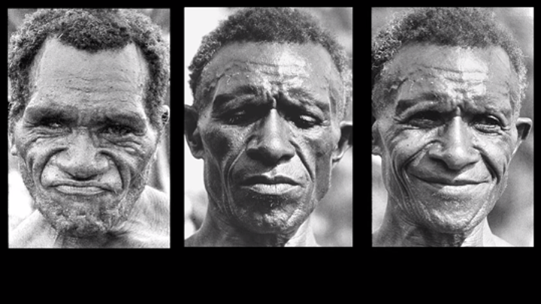

Slide 14
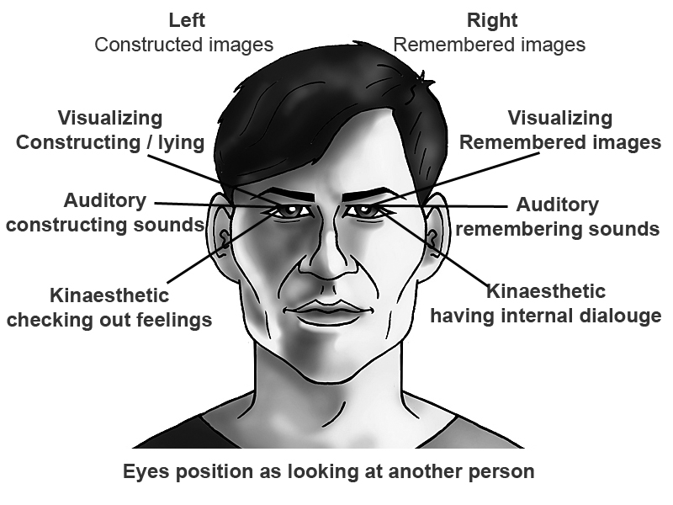
Pseudověda?

Slide 15
